Slide 1
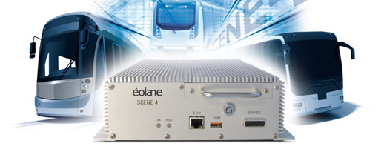
Vidéo protection embarquée
VPE 500

Slide 2
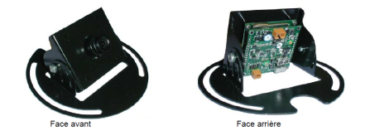
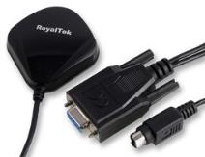
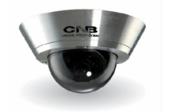
Contraintes et particularités de la vidéo protection embarquée
Autonomie d'enregistrement
Compatibilité avec les sources vidéos disponibles
(IP & analogiques)
Synchronisation:
Flux vidéo entre eux (gestion des retards de traitement liés au numérique)
D'événements simples avec les flux vidéos (ouverture de portes, alarmes manuelles… )
D'événements complexes avec les flux vidéo
(position GPS, UART, Rs232, 422 et 485 )

Slide 3
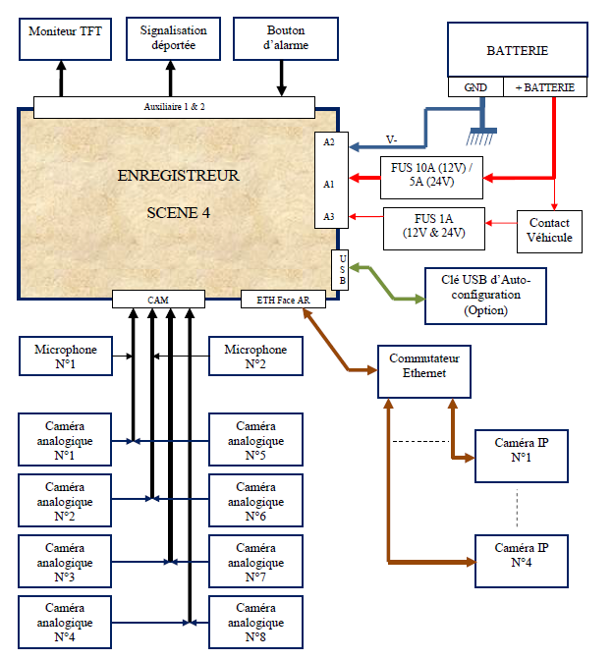
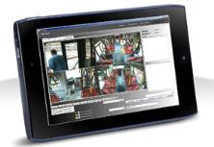
Les activités: préparation
Dimensionner l'installation à partir d’un cahier des charges de BUS, métro ou tramway
Choix des technologies ( analogique, IP, dôme … )
Planification de l'implantation dans les rames
Préparation et précablage des caméras, des micros ainsi que des Entrées / Sorties
Préparation et précablage de l'écran de contrôle du poste de conduite

Slide 4
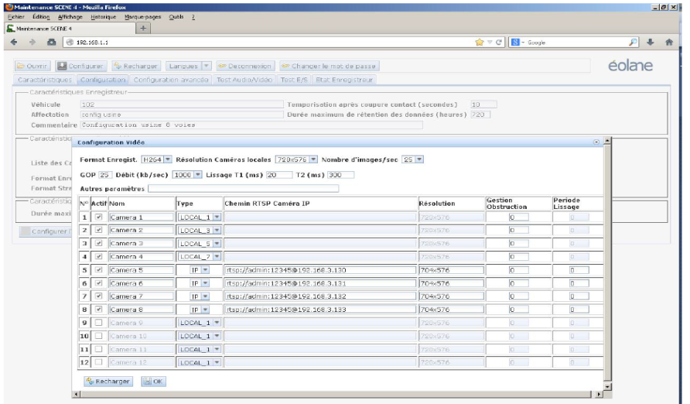
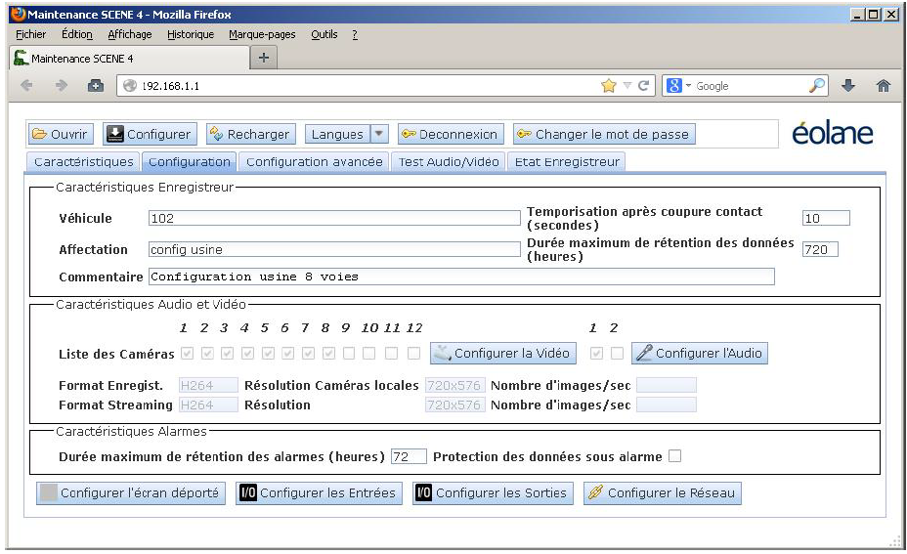
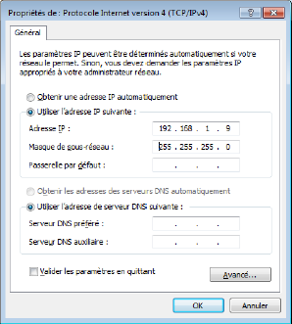
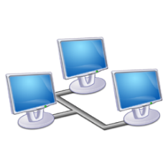
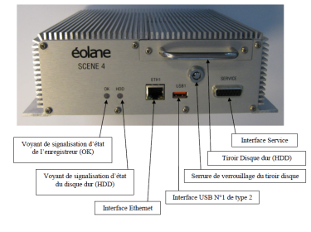
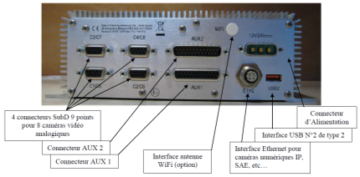
Paramétrage du PC embarqué
Paramétrage réseaux:
intégration du système dans le réseau de la régie de transport
choix et configuration du mode de déversement des flux:
Ethernet TCP/IP lors du retour au dépôt
WIFI lors du retour au dépôt
3G ou 4G pour des transferts en temps réel en cas d’alarmes
récupération directe par le port SATA du DD
Paramétrage des caméras:
Sélection des entrées caméras analogiques à activer
Sélection des flux broadcast IP entrants pour les caméras IP
définition des alarmes ( notamment des obstructions )

Slide 5
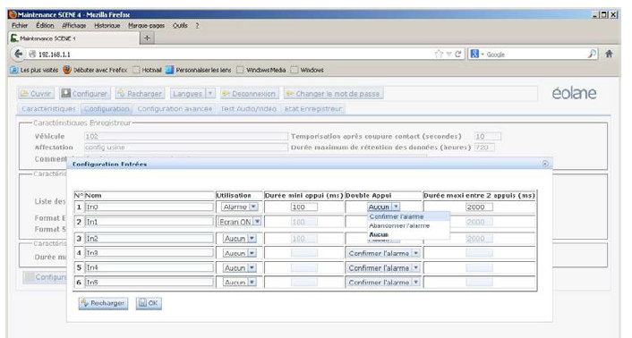
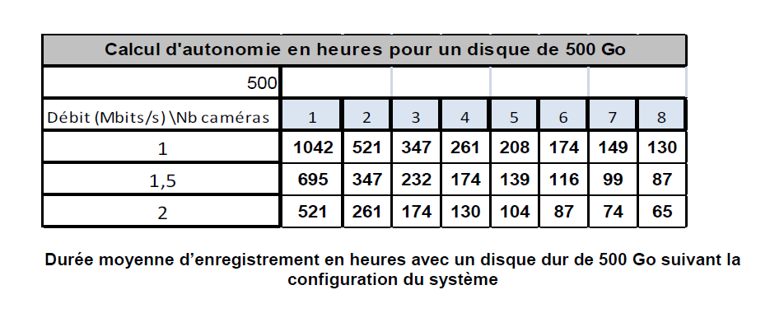
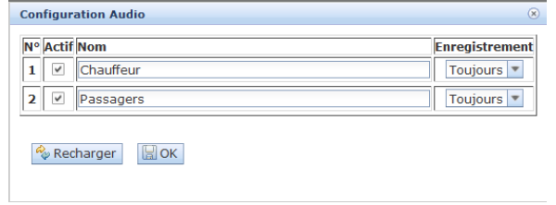
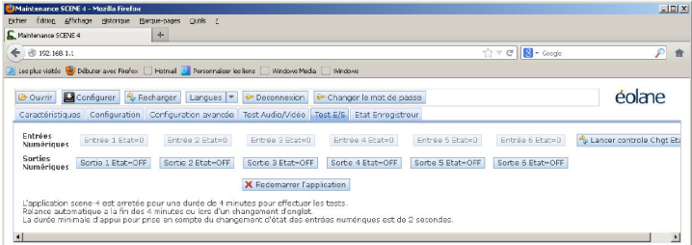
Paramétrage du PC embarqué suite
Choix du CODEC, du rafraichissement ( nb de trames /s), de la taille et de la résolution en fonction de l’autonomie attendue et de la capacité du disque
Paramétrages des entrées audio et définitions des alarmes audio
Déclaration et paramétrage des entrées à synchroniser :
alarme d’ouverture porte
alarme obstruction caméra
alarmes sonore
alarme chauffeur

Slide 6
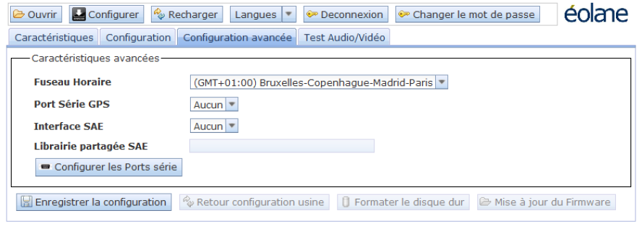
Paramétrage du PC embarqué fin
Déclaration et paramétrage des entrées séries complexes:
RS232
RS422
RS 485
Ces différentes entrées séries rendent le système compatible avec des équipements externes et permettent de les synchroniser avec les flux vidéos ( position GPS, nom de l’arrêt ou de la station, température …)
Déclaration et paramétrage des sorties:
Retour vidéo pour le chauffeur
Voyants d’information paramétrables
communication distante

Slide 7
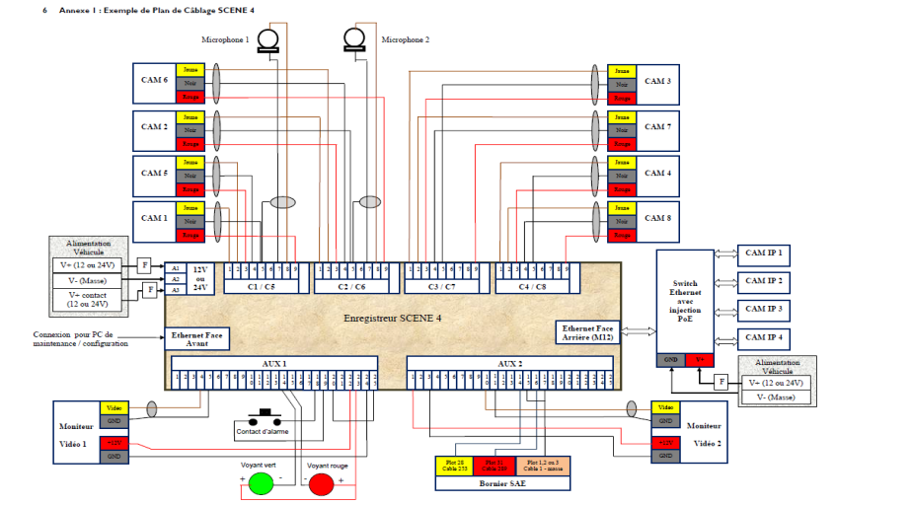
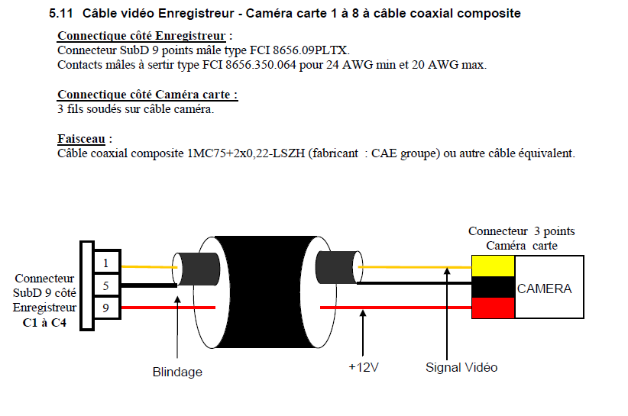
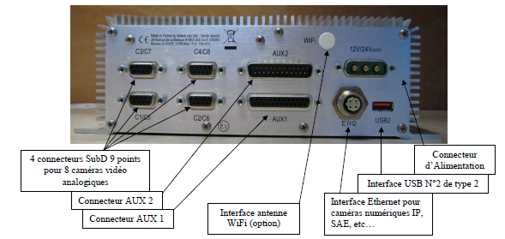
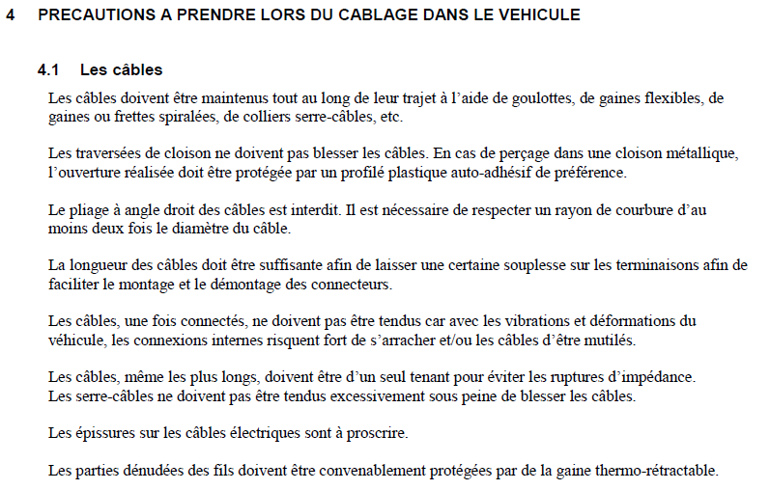
Installation dans le véhicule (mise en situation)
Application de procédures
Câblage dans les règles de l’art et selon les données constructeur
Raccordement des équipements au PC embarqué
Validation et recette de l’installation selon les fiches de recettes constructeur

Slide 8
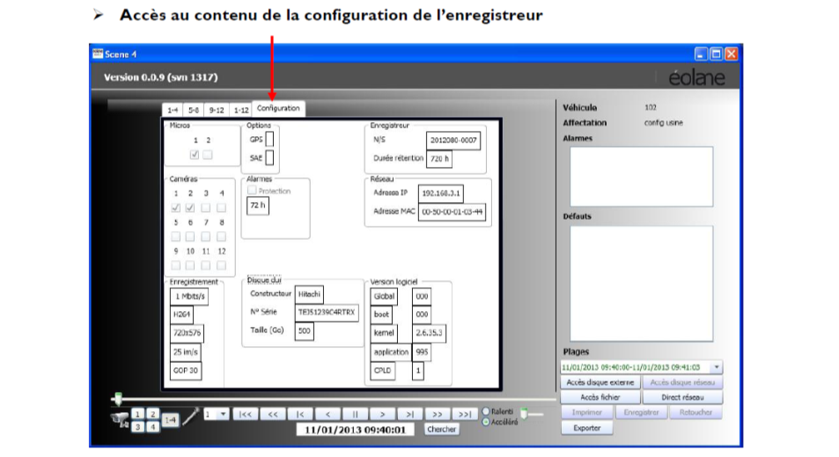
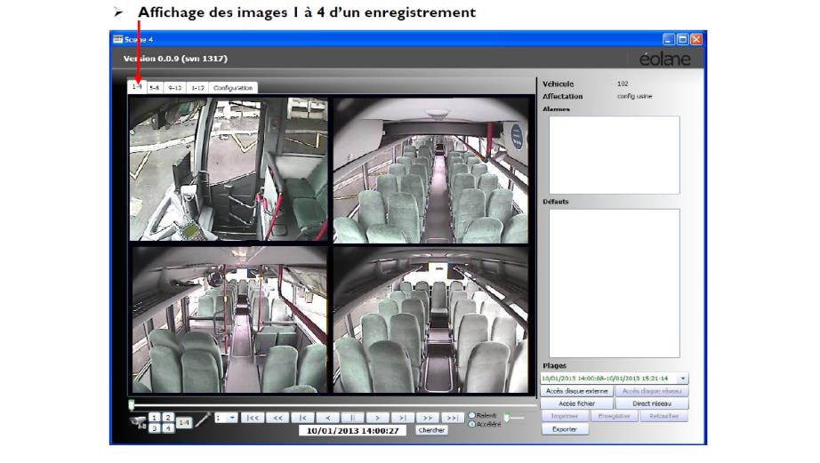
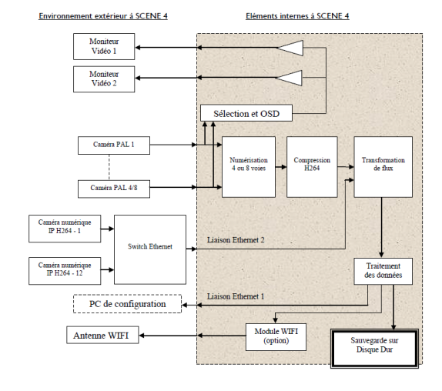
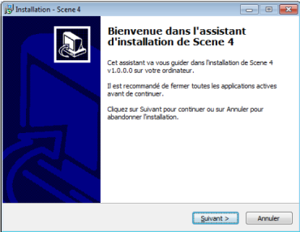
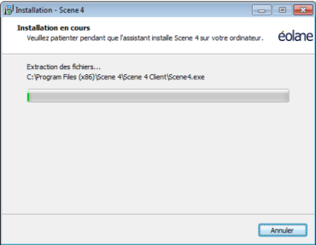
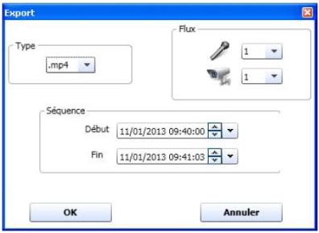
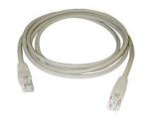
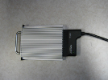
Installation et configuration du poste d’exploitation
Le poste d’exploitation situé au dépôt ou au siège de la régie de transport permet l’exploitation des flux vidéos capturés dans les véhicules.
Installation du logiciel SCENE 4 qui va permettre l’exploitation des flux
Paramétrage du mode de connexion ( IP, SATA/USB, WIFI, 3G/4G )
Définition et sauvegarde des écrans et des cycles de contrôles
Choix des formats d’exportation (.mp4… ou crypté pour exploitation légale )
Paramétrage de cycles de recherche
d’événements

Slide 9
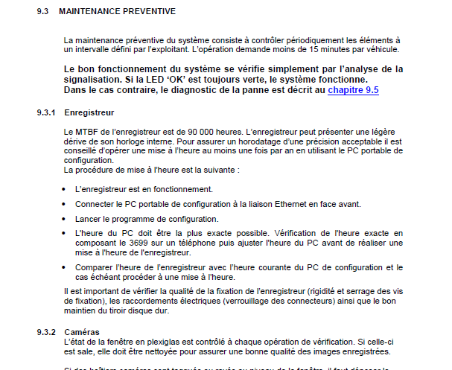
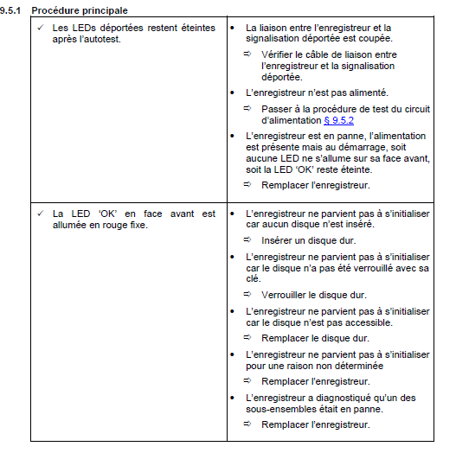
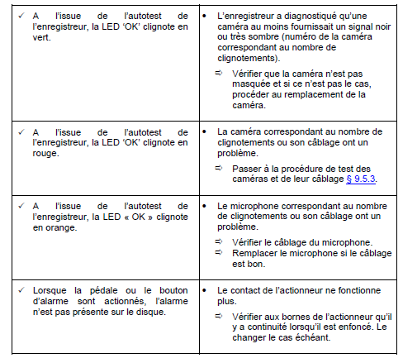
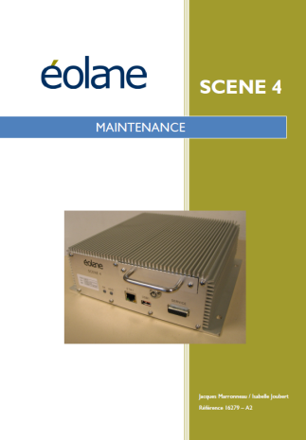
Maintenance de l’installation
L’ensemble des documents de maintenance à la disposition des services propres d’Eolane ou des régies de transport est livré avec le système.
Des situations de maintenance curatives sont proposées:
défaut de câblage
défaut d’alimentation
défaut sur le signal vidéo de
l’écran de contrôle du chauffeur
défaut de formatage du disque
Les procédures de maintenance préventive préconisées par Eolane sont applicables.

Slide 10
Organisation de l’évaluation certificative
Préparer la solution et le plan d’action
Exécuter les tâches techniques
Paramétrage du PC embarqué
Recette
Dimensionner l'installation
Choix des technologies
Planification de l'implantation
Préparation de l'écran de contrôle du poste de conduite
Configuration du CODEC, nb/trames, résolution ….
configuration du mode de déversement des flux
Paramétrage réseaux
Paramétrage des caméras
Paramétrages des entrées audio et définitions des alarmes audio
Raccordement des équipements
Déclaration et paramétrage des entrées à synchroniser
Déclaration et paramétrage des entrées séries complexes
Installation du poste d’exploitation
Vérification et test des raccordements
…
Test d’autonomie d’enregistrement
Test de synchronisation des flux
Respect des procédures de contrôles imposées
Test de performance sur la transmission sans fil
Application des procédures de maintenance
Suivre la planification du projet
2H
4H
4H
2H

Slide 11
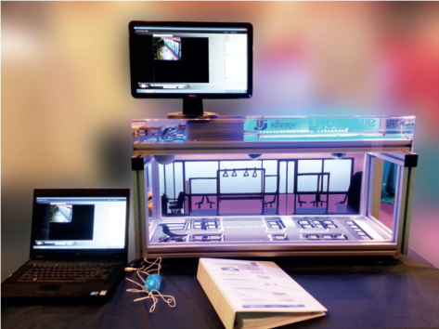
CONFIGURATION DE L’OFFRE
Campus IP et son partenaire Distrame ont configuré 2 offres
Le système VPE-500 avec mise en situation
Support d’intégration « bus »
PC embarqué DD 500 Go
3 caméras + 1 à intégrer
Boite à boutons avec voyants
Alim 230va / 24Vcc
Câblage complet
Logiciels
Documents constructeur
Activités pédagogiques
Moniteur TFT en option

Slide 12
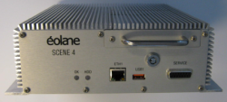
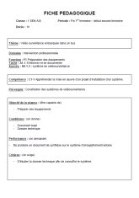
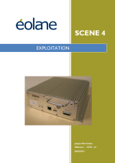
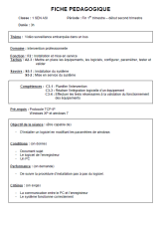
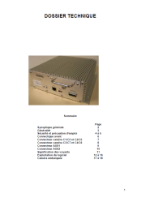
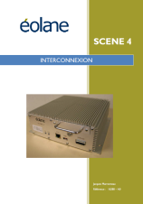
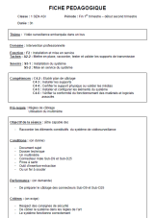
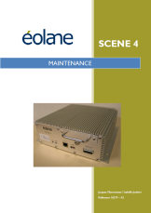
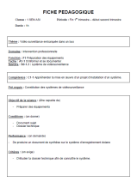
CONFIGURATION DE L’OFFRE
(suite)
Le système VPE-500 SANS mise en situation
PC embarqué DD 500 Go
3 caméras + 1 à intégrer
Boite à boutons avec voyants
Alim 230va / 24Vcc
Logiciels
Documents constructeur
Activités pédagogiques

Slide 13
NOUS VOUS REMERCIONS DE VOTRE ATTENTION
Notre partenaire DISTRAME et
votre correspondant(e) local (e)
------------
restent à votre écoute

